Slide 1


Análise de Dados em Tempo Real
Bárbara Pinto
Supervisor
Paulo Faria
paulo.faria@datacentric-tech.com
Orientador
Ricardo Almeida
ral@isep.ipp.pt
Notes:
Muito bom dia a todos. Hoje venho apresentar o projeto que desenvolvi no âmbito da cadeira de Projeto/Estágio da Licenciatura em Engenharia Informática em colaboração com a DataCentric, que é uma empresa de consultoria na área de Engenharia de Dados. O projeto aborda o tema da Análise de Dados em Tempo Real, e foi conduzido sob a orientação do Prof. Ricardo Almeida e supervisão do Eng. Paulo Faria.

Slide 2
Índice
01
Introdução
02
Estado da Arte
03
Análise
04
Desenho
05
Implementação
06
Demo
07
Conclusões
Notes:
Esta apresentação conta com uma estrutura semelhante à do relatório submetido, começando com alguns tópicos introdutórios e uma análise do estado da arte, antes de passarmos para uma análise do problema, da arquitetura adotada e do desenvolvimento da solução.
Para terminar, será feita uma pequena demonstração do sistema desenvolvido, seguida de uma reflexão sobre os resultados obtidos e trabalho futuro.

Slide 3
Enquadramento
Descrição do Problema
Objetivos
01
Introdução
Notes:
Vamos então começar com um breve enquadramento sobre o tema deste projeto.

Slide 4




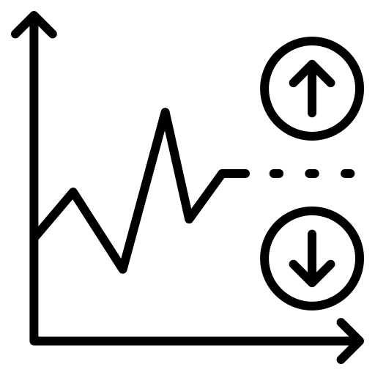
Enquadramento
Introdução
Tomada de decisões oportuna
Melhor experiência do cliente
Tempo real
Análise preditiva
Eficiência operacional
Análise de Dados em Tempo Real | Bárbara Pinto
Notes:
Como mencionado, este projeto insere-se na área de engenharia de dados, uma área que tem ganho força com o crescimento das infraestruturas digitais e a maior capacidade das empresas de captar cada vez maiores quantidades de dados.
A engenharia de dados desempenha um papel importante na construção de pipelines capazes de captar esses dados e transformá-los em insights de negócio.
A análise em tempo real permite às empresas a tomada de decisões oportuna, análise preditiva, melhor experiência do cliente e a eficiência operacional.
No contexto da DataCentric, nota-se que existe já uma valorização por parte dos clientes destas vantagens e nota-se a tendência de redesenhar as suas infraestruturas, afastando-se de arquiteturas rígidas e lentas e apostando na migração para novas, de forma a responder ao ritmo cada vez mais acelerado das expectativas e requisitos de retenção dos clientes.
Surge assim a necessidade de desenvolver à priori conhecimento relacionado com técnicas de processamento de dados em tempo real, com vista a antecipar futuras propostas de projetos por parte dos clientes, muitos deles com fontes de dados em tempo real já implementadas.

Slide 5
Introdução
Objetivos
Desenvolver uma arquitetura de captação, processamento e análise de dados em tempo real, capaz de responder aos requisitos de tempo de processamento, custo de manutenção, qualidade de análise e potencial valor acrescentado ao negócio dos clientes da DataCentric.
Modelação de uma arquitetura robusta e escalável, com considerações relativas a reduzidos tempos de processamento e armazenamento de grandes quantidades de dados
Desenvolvimento de processos para capturar eventos operacionais em tempo real
Desenvolvimento de processos de deteção e tratamento automático de erros e inconsistência de dados
Análise e desenvolvimento de um sistema de recomendação baseado em filtragem colaborativa
Desenho de um modelo de dados analíticos para armazenamento e posterior apresentação de dados processados
Desenvolvimento de processos de armazenamento em armazém de dados
Desenvolvimento de processos de agendamento e execução automática da aplicação
Análise de Dados em Tempo Real | Bárbara Pinto
Notes:
A solução proposta passa por (…).
Para o efeito, foram definidos as seguintes metas a cumprir:
(…)

Slide 6
Engenharia de Dados
Sistemas de Recomendação
Trabalhos Relacionados
Tecnologias Existentes
02
Estado da Arte
Notes:
Passando para o Estado da Arte, aqui será feita uma muito breve explicação teórica dos dois conceitos base do projeto: Engenharia de Dados e Sistemas de Recomendação. De seguida, vamos fazer uma revisão dos trabalhos que serviram como base a este projeto e uma apresentação geral das tecnologias que foram analisadas.

Slide 7



Estado da Arte
Engenharia de Dados
Extração
Transformação
Carregamento
Análise de Dados em Tempo Real | Bárbara Pinto
Notes:
Em primeiro lugar, importa entender o conceito de uma pipeline ETL no contexto da Engenharia de Dados, que servirá como base de todo o desenvolvimento. Este é o processo de extração, transformação e carregamento de dados, que levam os dados do estado bruto até um estado adequado para análise.
Para cada uma destas fases, procedeu-se a uma análise comparativa dos métodos mais utilizados em tempo real.
Em todos estes casos, optou-se por implementar um misto de ambas as soluções analisadas, de modo a aproveitar as vantagens de cada uma no seu contexto específico.

Slide 8


Estado da Arte
Sistemas de Recomendação
Comprados por ambos os utilizadores
Comprado pelo utilizador
Artigos semelhantes
Utilizadores semelhantes
Recomendado ao utilizador
Comprado pelo utilizador 1
Recomendado ao utilizador 2
Filtragem Colaborativa
Filtragem de Conteúdo
Análise de Dados em Tempo Real | Bárbara Pinto
Notes:
Avançando para o conceito de Sistema de Recomendação, foram analisadas duas abordagens populares: a filtragem colaborativa e a filtragem de conteúdo
Mais uma vez, após a análise efetuada chegou-se à conclusão de que o uso de ambos os métodos seria o que trazia mais vantagens, utilizando-se a abordagem mais simples da filtragem de conteúdo quando não existe histórico suficiente para a abordagem mais complexa.

Slide 9
Estado da Arte
Trabalhos Relacionados
Stream Rec: modelo de recomendação de filtragem colaborativa híbrido baseado num sistema de processamento em streaming;
TencentRec: arquitetura generalista de recomendação para feedback implícito;
Soluções em tempo real na área de serviços de saúde, IoT e financeira.
Fatores comuns
Fatores diferenciadores
Algoritmos de recomendação híbridos;
Utilização do sistema publish-subscribe Apache Kafka;
Armazenamento de dados em formato não estruturado (NoSQL)
Conversão de comportamento implícito em fatores binários;
Melhorias no paralelismo e load-balancing através da utilização do Apache Spark a nível de arquitetura.
Análise de Dados em Tempo Real | Bárbara Pinto
Notes:
Vários trabalhos têm contribuído para implementar sistemas de recomendação em tempo real, de onde se destacam as soluções híbridas como o StreamRec e o TencentRec.
Fora do âmbito dos sistemas de recomendação, foram ainda analisados sistemas de análise de dados em tempo real em outras áreas, capazes de fornecer insights valiosas.
As conclusões retiradas destas análises levaram à implementação no projeto de alguns “fatores de sucesso”, comuns à maioria destes trabalhos. São esses a utilização de (…Fatores comuns…).
Também se procurou aprender com as limitações de cada trabalho, tendo sido implementado no projeto a (…Fatores diferenciadores…) como fatores diferenciadores.

Slide 10
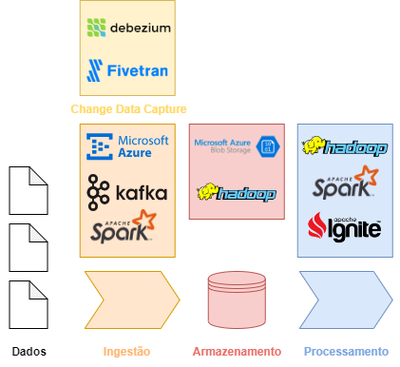
Estado da Arte
Tecnologias Existentes
Análise de Dados em Tempo Real | Bárbara Pinto
Notes:
Por fim na secção de Estado da Arte, temos a análise das tecnologias existentes. Não vamos entrar a fundo neste tema, porque é muito extenso, mas fica aqui a referência de que foram selecionados conjuntos de tecnologias que mais se adequavam a cada fase do processo. Daí saiu uma análise comparativa que determinou as tecnologias a implementar.

Slide 11
Partes Envolvidas do Negócio
Domínio do Problema
Requisitos funcionais
Requisitos não funcionais
03
Análise

Slide 12
Análise
Partes Envolvidas do Negócio
Gestor de projeto
Gestor de projeto
Demonstração das capacidades do processamento em tempo real a futuros clientes.
Qualidade de documentação de análise e desenvolvimento para uso futuro.
Engenheiro de dados
Engenheiro de dados
Fácil manutenção e monitorização do sistema
Retalhista
Consultas pelos analistas de negócio
Integração com plataforma de e-commerce
Consumidor
Disponibilização de resultados relevantes e de forma rápida
Retalhista
Consumidor
Análise de Dados em Tempo Real | Bárbara Pinto
Notes:
A primeira fase da análise do problema e conceção da solução foi conduzida em diálogo com o cliente, tendo-se desde logo estabelecido os stakeholders (partes interessadas), os utilizadores da solução e o público-alvo para futuras integrações.
Identificou-se o Gestor de Projeto como principal avaliador da solução, que pretende que o sistema seja capaz de demonstrar as capacidades do processamento em tempo real a futuros clientes e cujas funcionalidades possam ser usadas em projetos futuros.
Paralelamente, o engenheiro de dados consiste no utilizador final da solução, desempenhando a atividade de monitorizar o fluxo de dados e fazer a manutenção do sistema.
Fora do âmbito de interação com o sistema e na ótica de desenvolvimentos futuros, identificou-se o retalhista, que pretenderá integrar o sistema de recomendação no seu negócio ou plataforma, e o consumidor, que irá ser o alvo do sistema, exigindo resultados rápidos e relevantes.

Slide 13
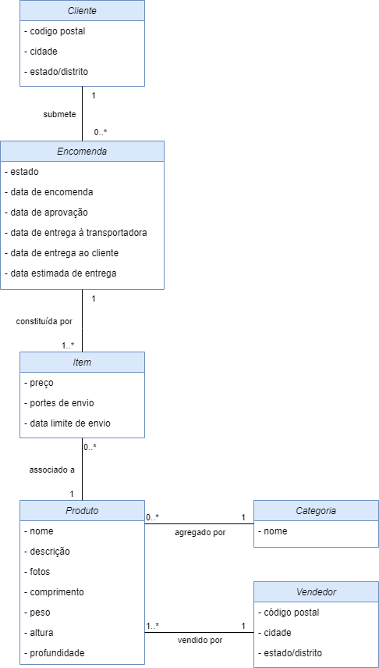
Análise
Domínio do Problema
Análise de Dados em Tempo Real | Bárbara Pinto
Notes:
O domínio do problema consistiu no domínio simplificado de e-commerce, focando os conceitos de Cliente e Produto.
Para base estatística é utilizado o conceito de Encomenda e consequentemente de Item, que permite determinar as preferências de acordo com a frequência de compras efetuadas.
Acrescenta-se ainda aqui o conceito de Categoria e Vendedor, como fatores de agregação das recomendações.

Slide 14
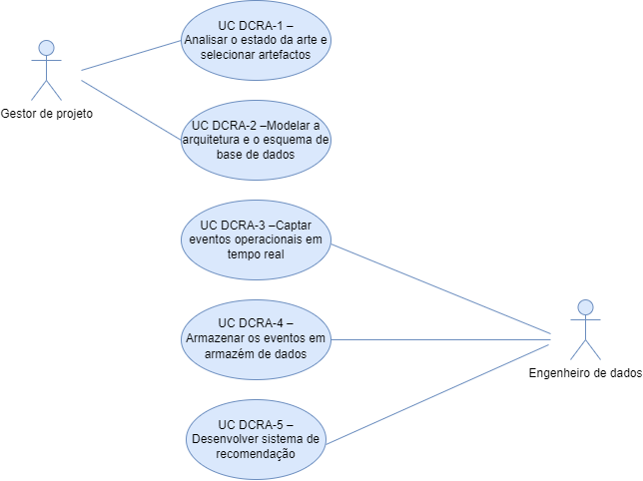
Análise
Requisitos Funcionais
Análise de Dados em Tempo Real | Bárbara Pinto
Notes:
Em relação aos requisitos funcionais, foram identificados 5 casos de uso, 2 deles relacionados com análise e modelação no âmbito da gestão de projeto. Os 3 restantes dizem respeito a funcionalidades a ser utilizadas pelo Engenheiro de Dados.

Slide 15
Análise
Requisitos Não Funcionais
Categoria | Sub-categoria | Descrição
Funcionalidade | Auditoria | Registo de carimbos data/hora no final da execução de uma dada fase do processo.
 | Reporte | Geração de gráficos de tempo de execução e latência.
 | Atualização | Automática e em tempo real.
Confiabilidade | Tolerância a falhas | Lógica de checkpointing para recuperar de falhas.
 | Concorrência | Consultas e manipulações concorrentes de dados.
 | Replicação | Registo de todo o histórico de dados ingeridos antes de processamento.
Desempenho | Tempo real | Latência de consulta ao sistema de recomendação <= 1 segundo. Latência total do processo <= 5 segundos.
Análise de Dados em Tempo Real | Bárbara Pinto
Notes:
Relativamente aos requisitos não funcionais, estes foram definidos seguindo o modelo FURPS+, e têm especial importância neste projeto uma vez que a velocidade de execução e a recuperação de falhas são pontos cruciais do sistema. Destaca-se assim: (…)

Slide 16
04
Desenho
Notes:
Tendo por base a análise do problema passamos agora ao desenho, onde será apresentada a arquitetura implementada.

Slide 17
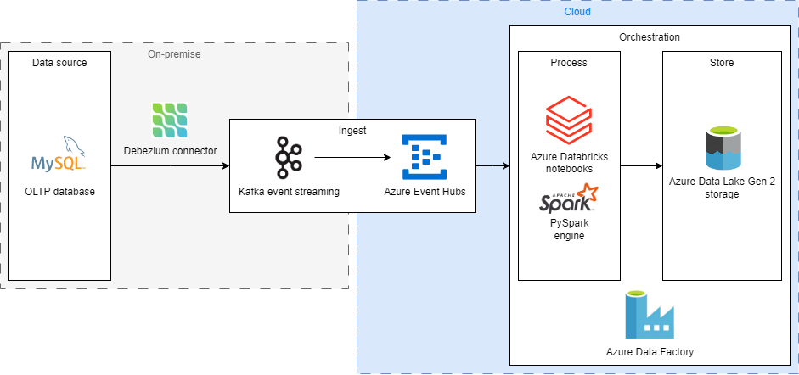
Desenho
Arquitetura Global
Análise de Dados em Tempo Real | Bárbara Pinto
Notes:
Como é possível ver aqui, a arquitetura implementada é constituída por uma componente local, onde se encontra a fonte de dados e os mecanismos de deteção e comunicação de alterações, e uma componente cloud, onde é feita a ingestão dessas alterações, seguido do respetivo processamento e armazenamento.

Slide 18
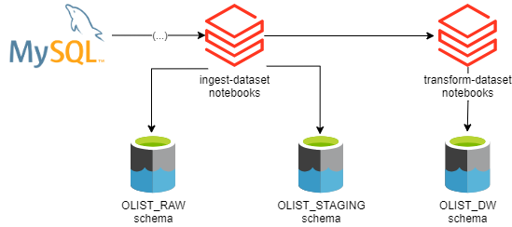
Vista Detalhada
Desenho
Arquitetura Global
Análise de Dados em Tempo Real | Bárbara Pinto
Notes:
Se analisarmos mais detalhadamente esta porção da arquitetura, vemos a componente ETL, com notebooks responsáveis pela extração e transformação, bem como a lógica de armazenamento dos dados.
Neste caso, usou-se uma lógica de arquitetura em medalhão com o objetivo de melhorar incrementalmente a estrutura e qualidade dos dados, à medida que atravessa cada camada da arquitetura.
A camada “raw” refere-se a dados brutos, tal como são integrados a partir da fonte. A camada “staging” diz respeito a dados filtrados e a última camada “data warehouse” contém já dados agregados para análise.

Slide 19
Tecnologias Utilizadas
Funcionalidades Implementadas
Avaliação da solução
05
Implementação
Notes:
Seguindo a lógica dos requisitos funcionais já identificados e a arquitetura desenhada, passamos à implementação, onde iremos ver as tecnologias utilizadas, as funcionalidades implementadas e os métodos de avaliação que foram usados.

Slide 20












Implementação
Tecnologias Utilizadas
Simulação de fluxo de dados
Ingestão
Ingestão/ Processamento
Armazenamento
Análise de Dados em Tempo Real | Bárbara Pinto
Notes:
As tecnologias utilizadas seguem a lógica da arquitetura já mencionada e foram selecionadas com base na fase do processo a que mais se adequam.

Slide 21
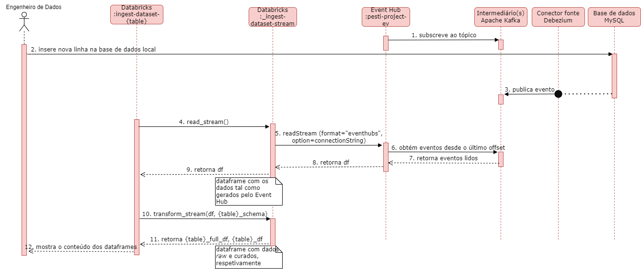
Captação de eventos operacionais em tempo real
Implementação
Funcionalidades Implementadas
Análise de Dados em Tempo Real | Bárbara Pinto
Notes:
A nível de funcionalidades implementadas, todos os requisitos funcionais foram cumpridos com sucesso, começando aqui pela captação de eventos operacionais em tempo real, que utiliza o sistema de publish-subscribe já referido e faz um processamento inicial dos dados brutos e curados.

Slide 22
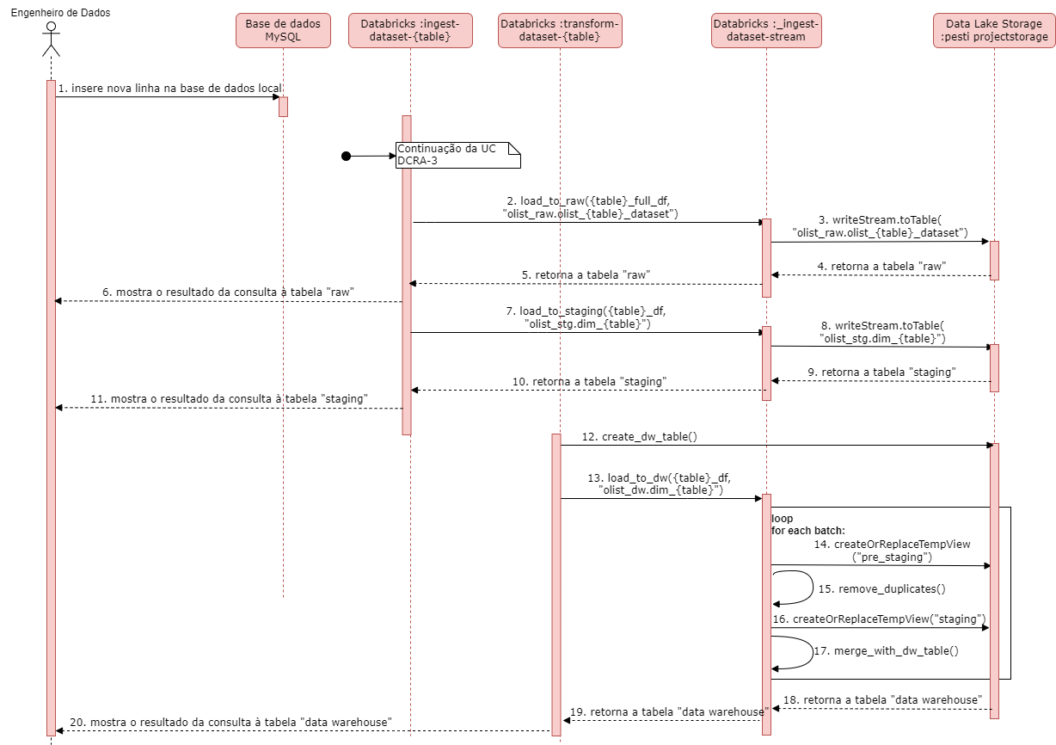
Armazenamento dos eventos em armazém de dados
Implementação
Funcionalidades
Implementadas
Análise de Dados em Tempo Real | Bárbara Pinto
Notes:
De seguida, desenvolveu-se o armazenamento dos eventos, recorrendo a uma lakehouse na cloud, dividida pelas camadas raw, staging e dw da arquitetura de medalhão.

Slide 23
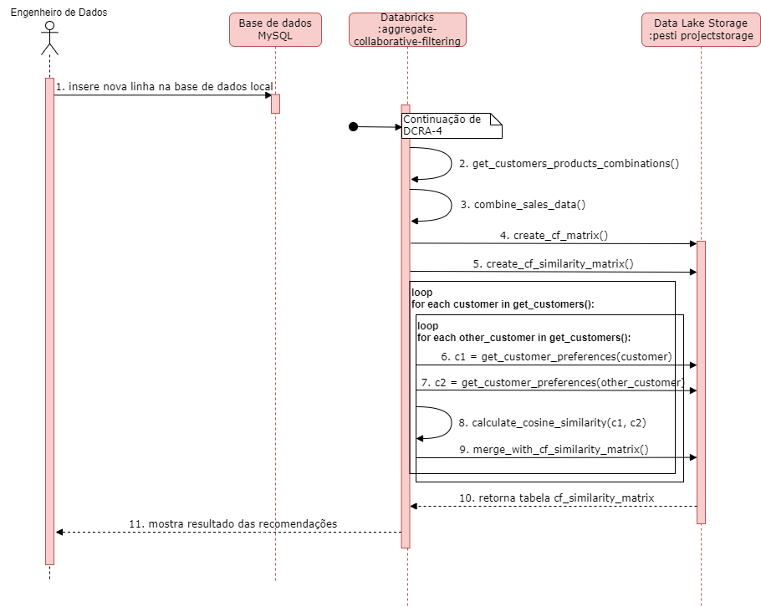
Desenvolver sistema de recomendação
Implementação
Funcionalidades
Implementadas
Análise de Dados em Tempo Real | Bárbara Pinto
Notes:
Por fim, foi implementado o sistema de recomendação, onde foram criadas matrizes de similaridade entre utilizadores. Este processo resulta numa tabela que pode ser consultada para obter as recomendações para um dado utilizador.

Slide 24
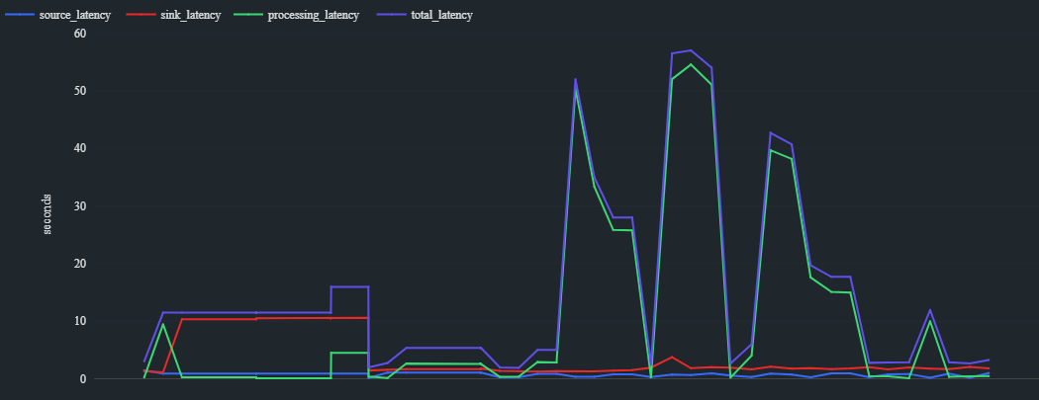
Funcionalidades Implementadas
Implementação
Testes de qualidade
Validação de ligações entre componentes;
Validação de criação de tabelas;
Validação de lógica.
Testes de desempenho
Análise de Dados em Tempo Real | Bárbara Pinto
Notes:
Foram também conduzidos testes de desempenho, com a inserção de metadados ao longo do processo para controlar os tempos de execução. A avaliação resultante permitiu concluir que, apesar da existência de picos devido a indisponibilidade de ligação, por exemplo, a mediana dos tempos de execução alinha com os requisitos definidos para considerar esta solução “tempo real”.

Slide 25
06
Demo

Slide 26


Slide 27
Objetivos Concretizados
Limitações e Trabalho Futuro
Apreciação Final
07
Conclusões
Notes:
Chegamos agora final desta apresentação e gostaria de apresentar a minha reflexão acerca dos objetivos concretização, das limitações do projeto e trabalho futuro, e uma apreciação final.

Slide 28
Conclusões
Objetivos Concretizados
Modelação de uma arquitetura robusta e escalável, com considerações relativas a reduzidos tempos de processamento e armazenamento de grandes quantidades de dados | Maioritariamente realizado
Desenvolvimento de processos para capturar eventos operacionais em tempo real | Realizado
Desenvolvimento de processos de deteção e tratamento automático de erros e inconsistência de dados | Parcialmente realizado
• Análise e desenvolvimento de um sistema de recomendação baseado em filtragem colaborativa | Realizado
Desenho de um modelo de dados analíticos para armazenamento e posterior apresentação de dados processados | Realizado
Desenvolvimento de processos de armazenamento em armazém de dados | Realizado
Desenvolvimento de processos de agendamento e execução automática da aplicação. | Realizado
Análise de Dados em Tempo Real | Bárbara Pinto

Slide 29




Conclusões
Limitações e Trabalho Futuro
Exploração de escalabilidade na cloud
Deteção de
inconsistências de dados
Testes de carga ao sistema
Integração com plataformas e-commerce
Análise de Dados em Tempo Real | Bárbara Pinto
Notes:
O projeto teve principalmente limitações de orçamento e de tempo, que tiveram impacto na exploração de arquiteturas alternativas e na testagem dos requisitos funcionais e não funcionais. Trabalho futuro poderá passar por (…) e mais importante (…)

Slide 30
Conclusões
Apreciação Final
Conclusão com sucesso do projeto com grande parte dos objetivos concretizados
Base tecnológica que servirá como referência para os desenvolvedores da DataCentric
Atualização de conhecimento e discurso na comunidade científica
Aprendizagem pessoal e ganho de competências técnicas e sociais
Análise de Dados em Tempo Real | Bárbara Pinto
Notes:
Como apreciação final, considera-se que o projeto foi concluído com sucesso, com grande parte dos objetivos concretizados. Ficará a base tecnológica (…) e foi feita uma contribuição para a atualização (…). A nível pessoal considero que este projeto me permitiu uma aprendizagem (…).

Slide 31
Análise de Dados em Tempo Real
Bárbara Pinto
Supervisor
Paulo Faria
paulo.faria@datacentric-tech.com
Orientador
Ricardo Almeida
ral@isep.ipp.pt

